Slide 1

rapport mensuel des actions marketing
Zied Belhocine

Slide 2
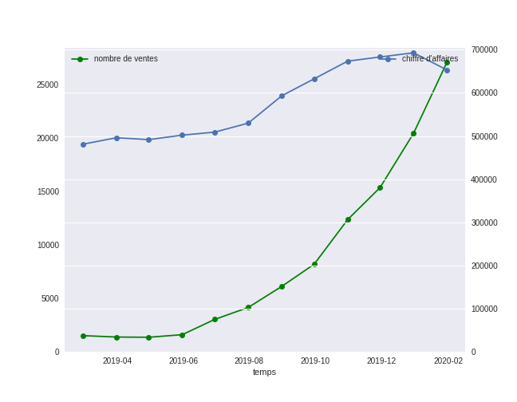
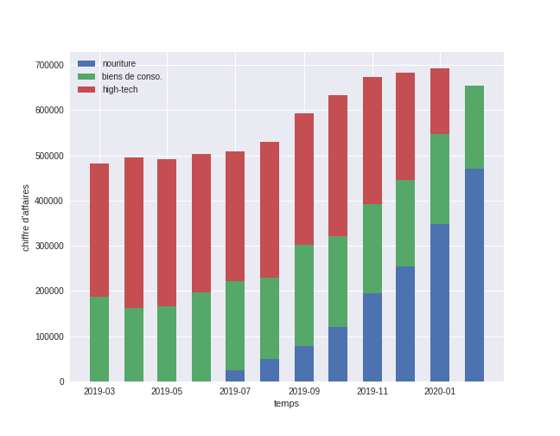
Évolution du chiffre d’affaires au cours des 12 derniers mois par catégorie
Arrêt du high tech a mécaniquement fait baisser notre chiffre total.
Biens de conso. Reste stable ~200k€/mois
Très forte évolution de la partie nourriture (~+100k entre janvier et février ~+25%)
Notes:
L’année dernière, nous avons tourné la page du High Tech pour concentrer nos efforts sur la nourriture et les biens de consommation (juillet 2019). Cet arrêt du high tech a mécaniquement fait baisser notre chiffre total. Cependant l’évolution de la partie nourriture est très encourageante.

Slide 3
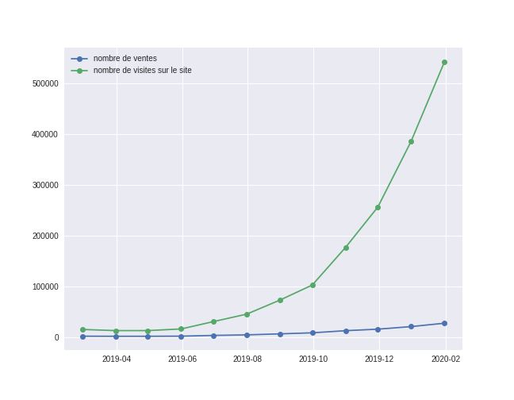
Évolution du nombre de ventes et de visites sur le site au cours des 12 derniers mois
Forte augmentation du nombre de visites et de ventes dès cette transition (juillet 2019).
Notes:
La conséquence de cela a été une forte augmentation du nombre de visites et de ventes dès cette transition (juillet 2019). Le nombre de visite augmente d’ailleurs de manière exponentielle (presque +150k entre janvier et février ~ +30% ).

Slide 4
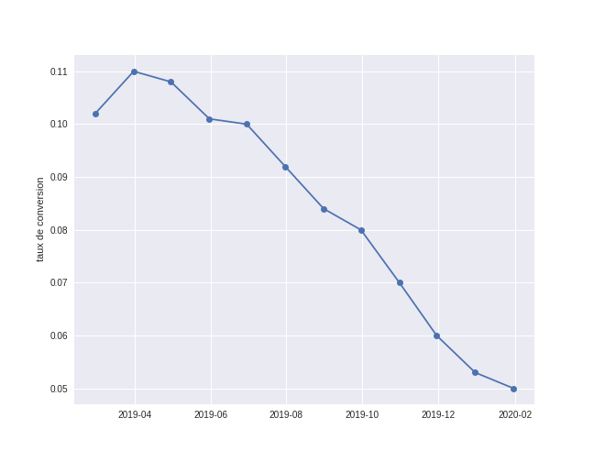
Évolution du taux de conversion au cours des 12 derniers mois
Taux de conversion qui est divisé par deux entre juillet et février (0,10 à 0,05).
Notes:
Cela a eu un impact fort sur le taux de conversion qui est divisé par deux entre juillet et février (0,10 à 0,05). Néanmoins, il y a une tendance de stabilisation sur les deux derniers mois et décroit moins rapidement que le taux de conversion augmente, c’est bon signe.

Slide 5
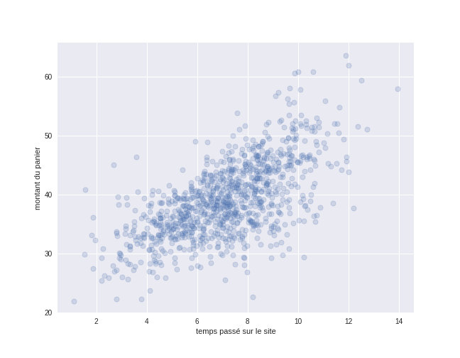
Comparaison entre le temps passé sur le site et le panier moyen
Forte concentration de paniers autour de 40€.
Plus ils passent de temps sur notre site, plus ils vont avoir un panier élevé.
Notes:
On peut voir ici que plus ils passent de temps sur notre site, plus ils vont avoir un panier élevé.

Slide 6
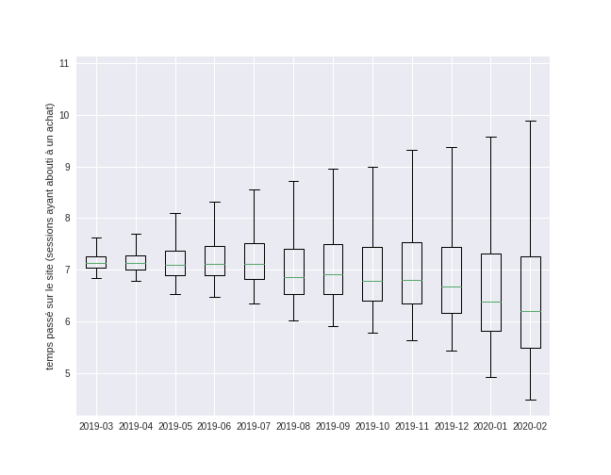
Évolution de la variabilité du temps passé sur le site au cours des 12 derniers mois
Variance augmente et les clients sont beaucoup plus nombreux à passer moins de 6 minutes pour faire leurs achats.
Revoir la segmentation de notre base client est une priorité.
Notes:
On constate par ailleurs que ce changement de stratégie entraine des changements de comportements chez nos clients. Ceux-ci ont des profils beaucoup plus variés. Ils sont notamment beaucoup plus nombreux à passer moins de 6 minutes pour faire leurs achats.

Slide 7
Évolution du chiffre d’affaires au cours des 12 derniers mois par catégorie
Arrêt du high tech a mécaniquement fait baisser notre chiffre total.
Biens de conso. Reste stable ~200k€/mois
Très forte évolution de la partie nourriture (~+100k entre janvier et février ~+25%)
Notes:
L’année dernière, nous avons tourné la page du High Tech pour concentrer nos efforts sur la nourriture et les biens de consommation (juillet 2019). Cet arrêt du high tech a mécaniquement fait baisser notre chiffre total. Cependant l’évolution de la partie nourriture est très encourageante.

Slide 8
MERCI
Zied Belhocine
+33 6 12 34 56 78
ziedb@legrandmarche.com
www.legrandmarche.com

